Slide 1
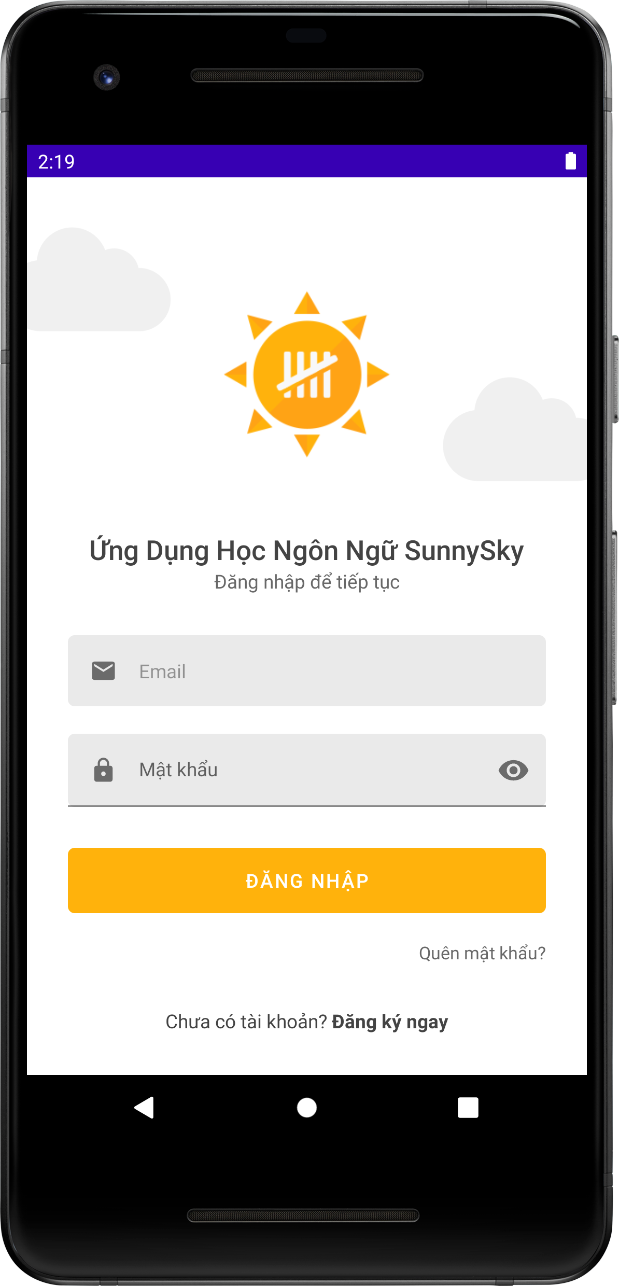

APP
HỌC NGÔN NGỮ SUNNYSKY
(LUYỆN THI TIẾNG ANH TOEIC)
TRÊN ANDROID
LẬP TRÌNH DI ĐỘNG
NHÓM 24
GVHD:

Slide 2
DANH SÁCH THÀNH VIÊN

Slide 3


MỤC TIÊU PHÁT TRIỂN

Slide 4
CÔNG NGHỆ SỬ DỤNG
Android Studio
CÔNG CỤ
SQLite, Firebase
DATABASE
Java
NGÔN NGỮ

Slide 5
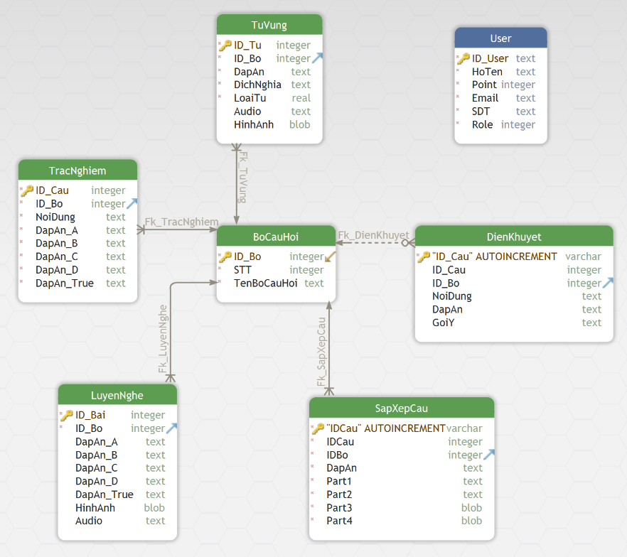
ERD

Slide 6
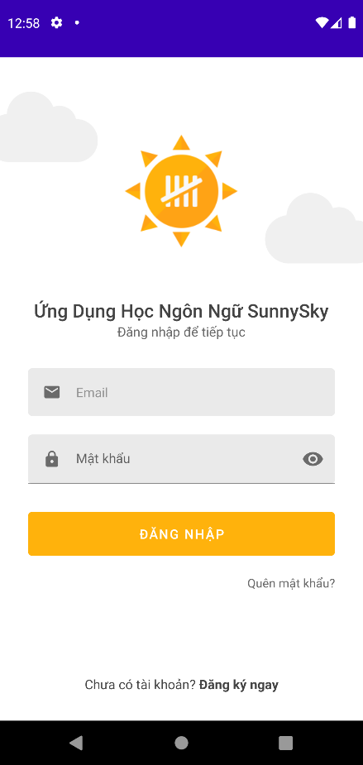
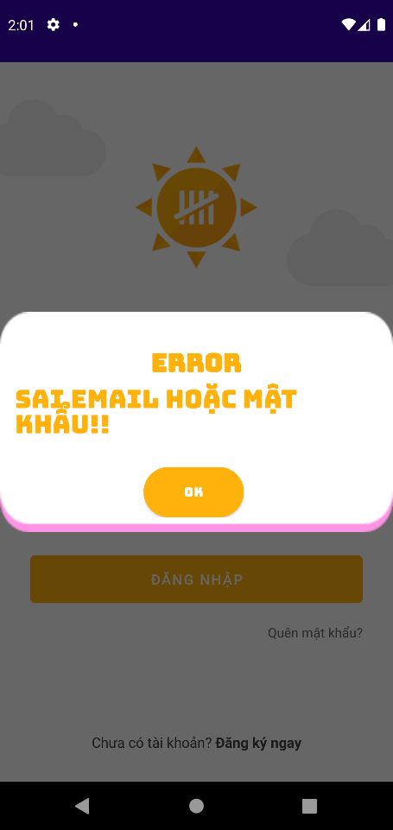
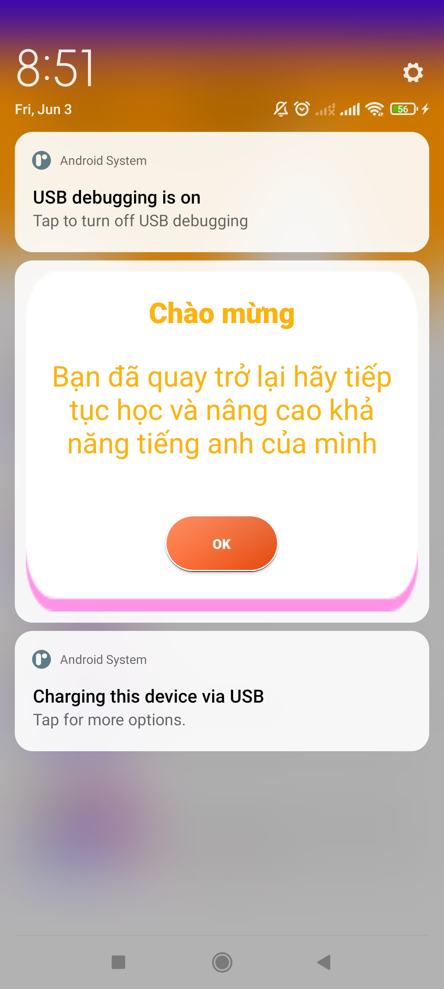
CHỨC NĂNG ĐĂNG NHẬP NGƯỜI DÙNG

Slide 7
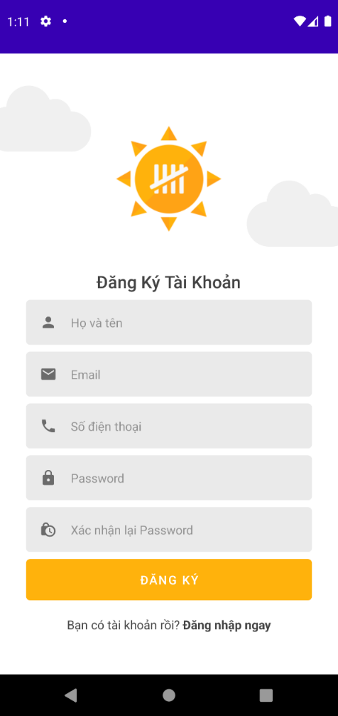
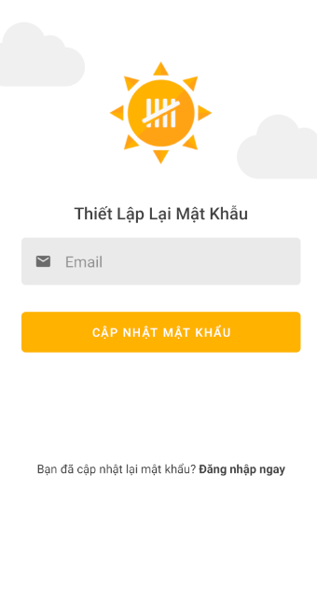
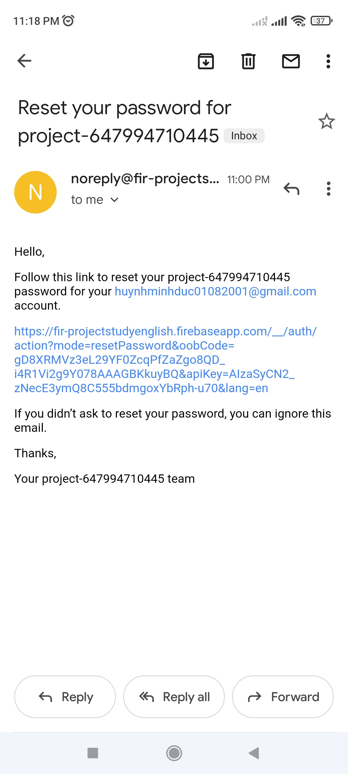
CHỨC NĂNG ĐĂNG KÝ & QUÊN MẬT KHẨU

Slide 8
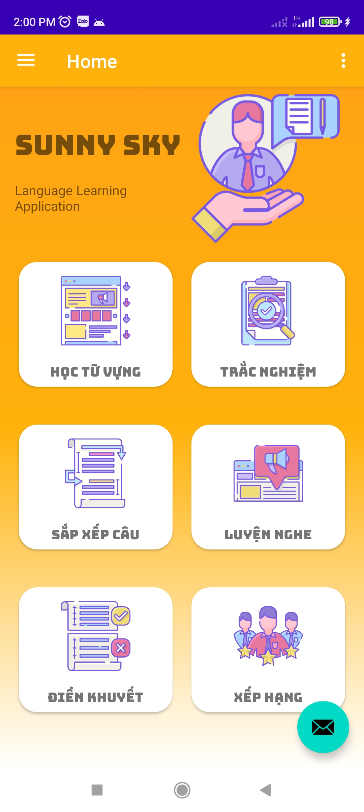
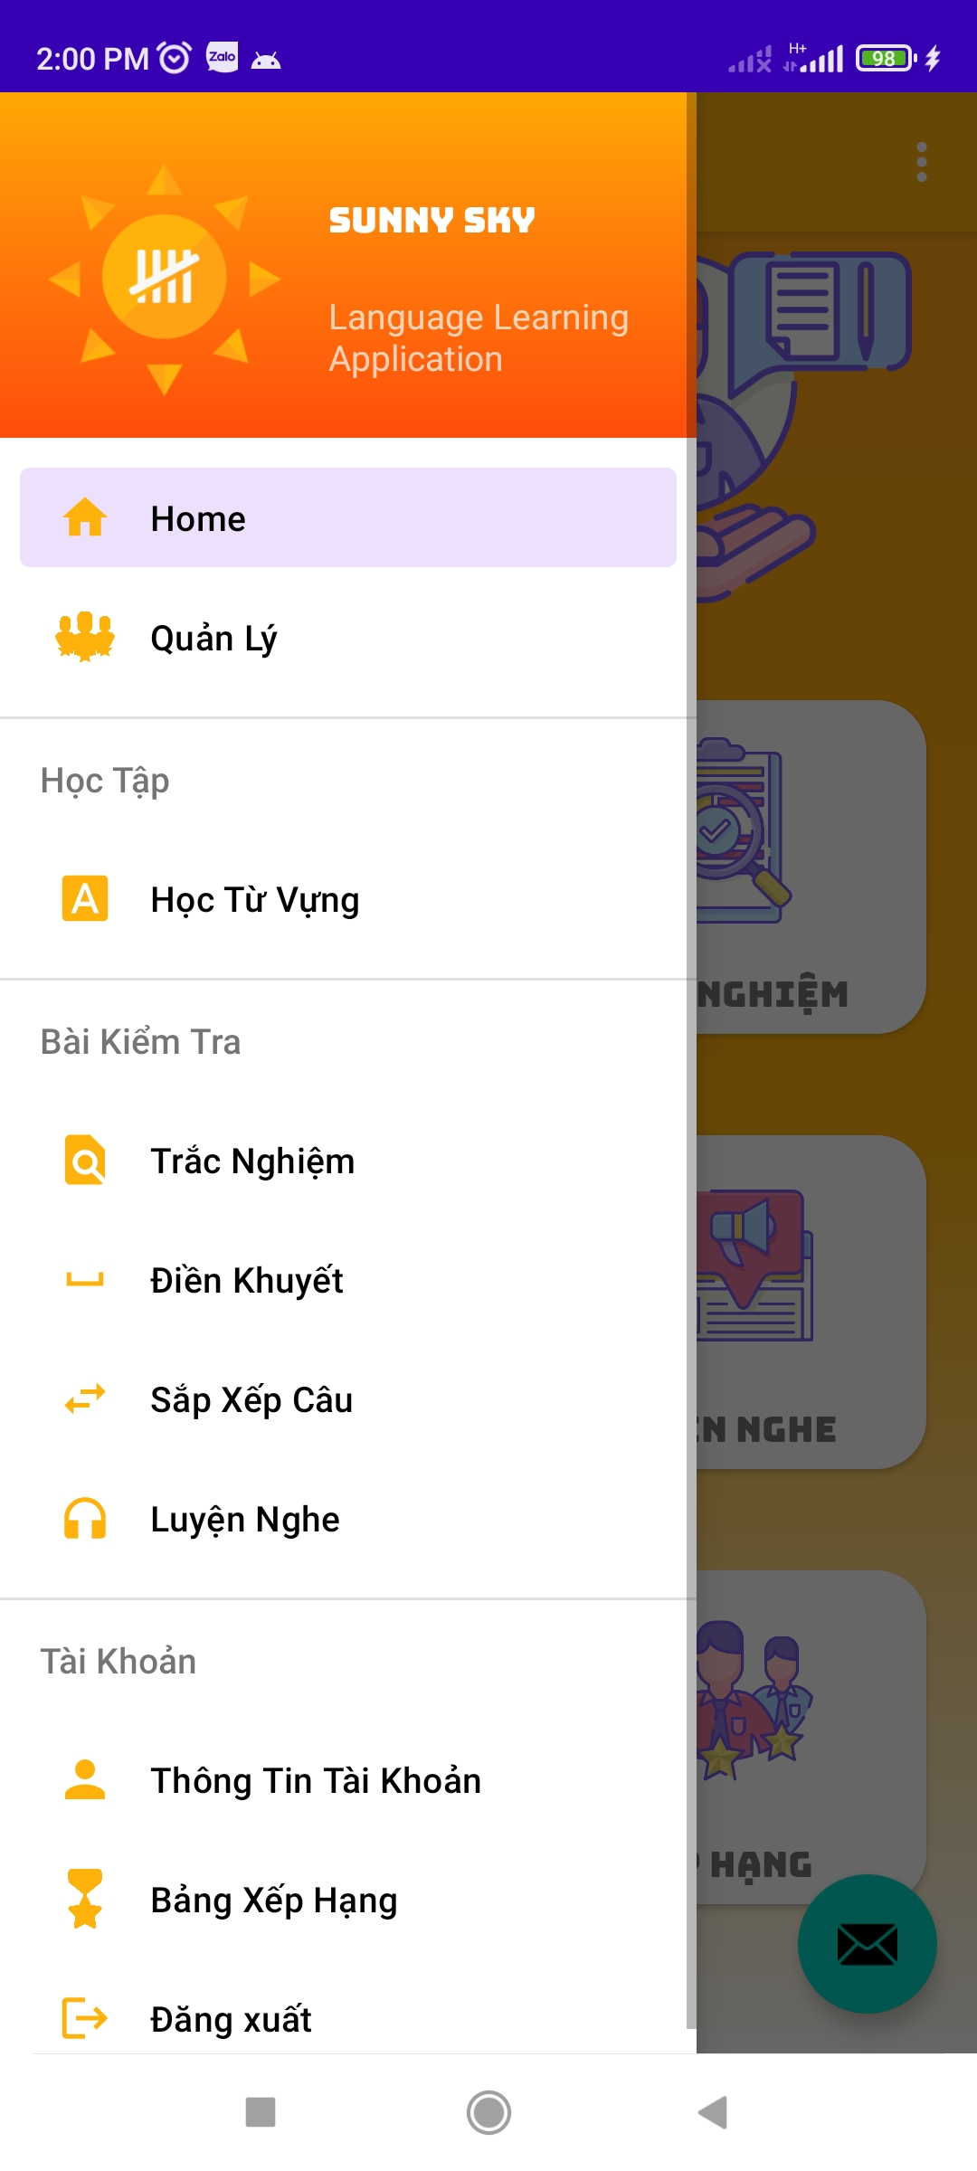
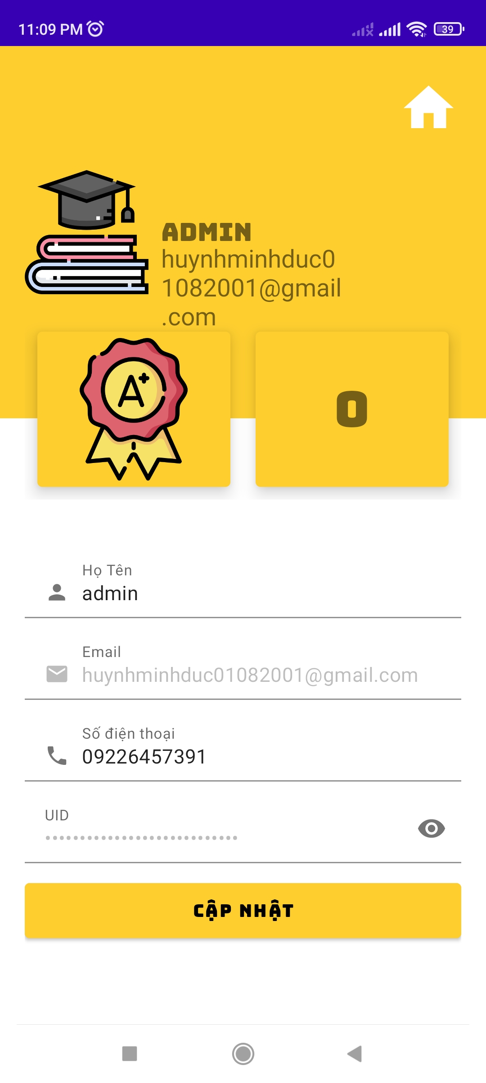
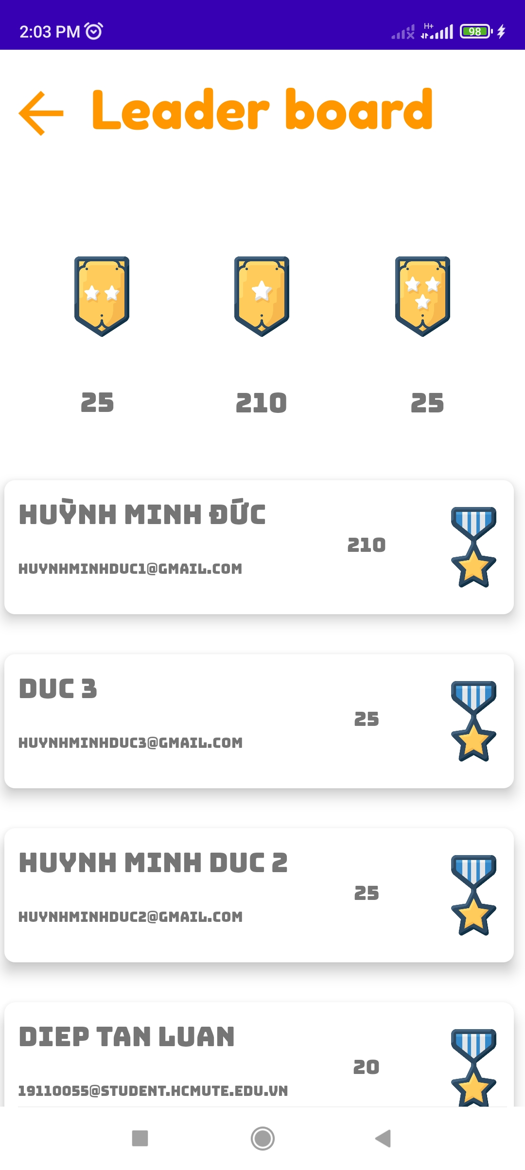
CHỨC NĂNG NGƯỜI DÙNG

Slide 9
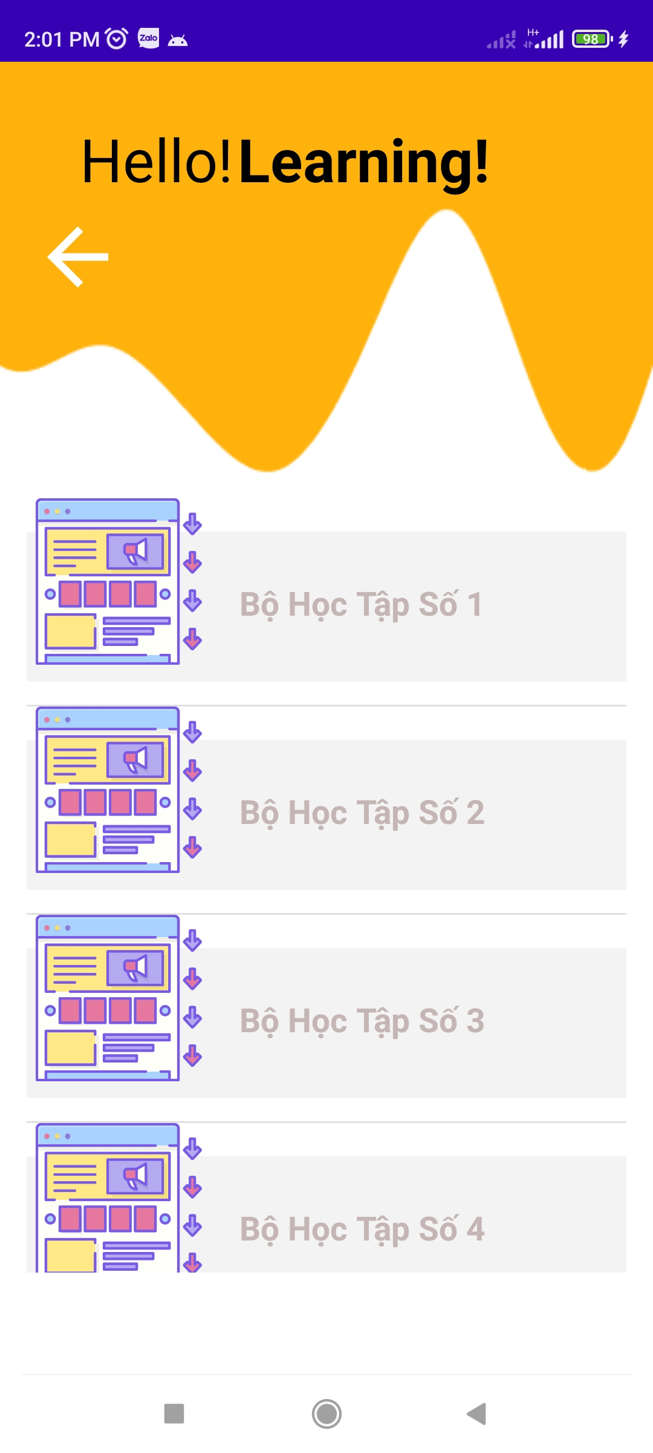
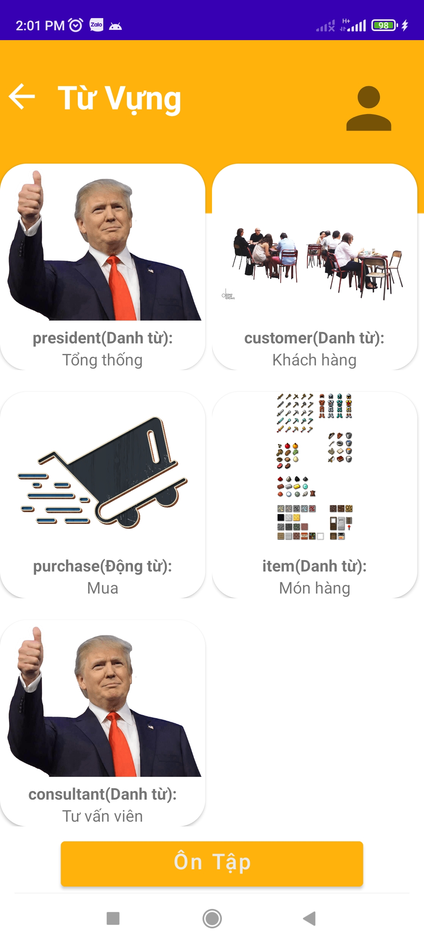
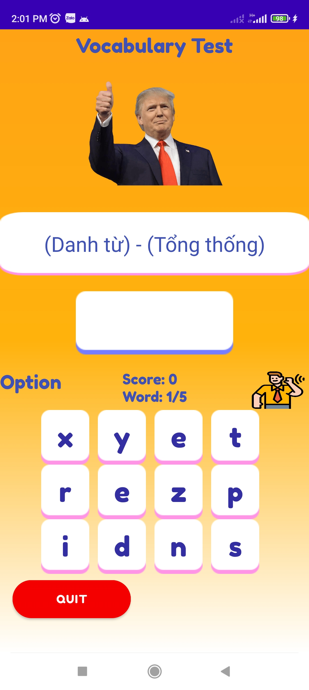
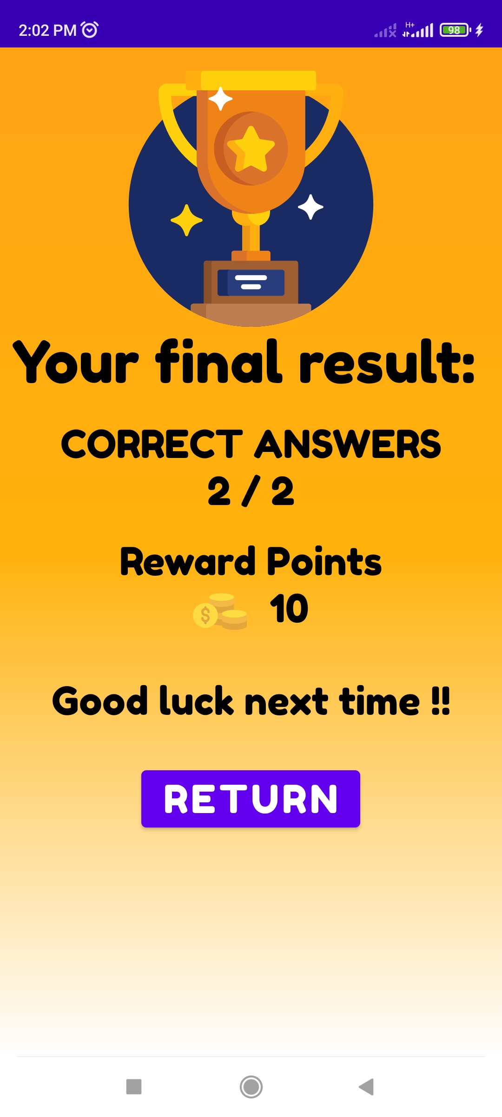
CHỨC NĂNG HỌC TỪ VỰNG

Slide 10
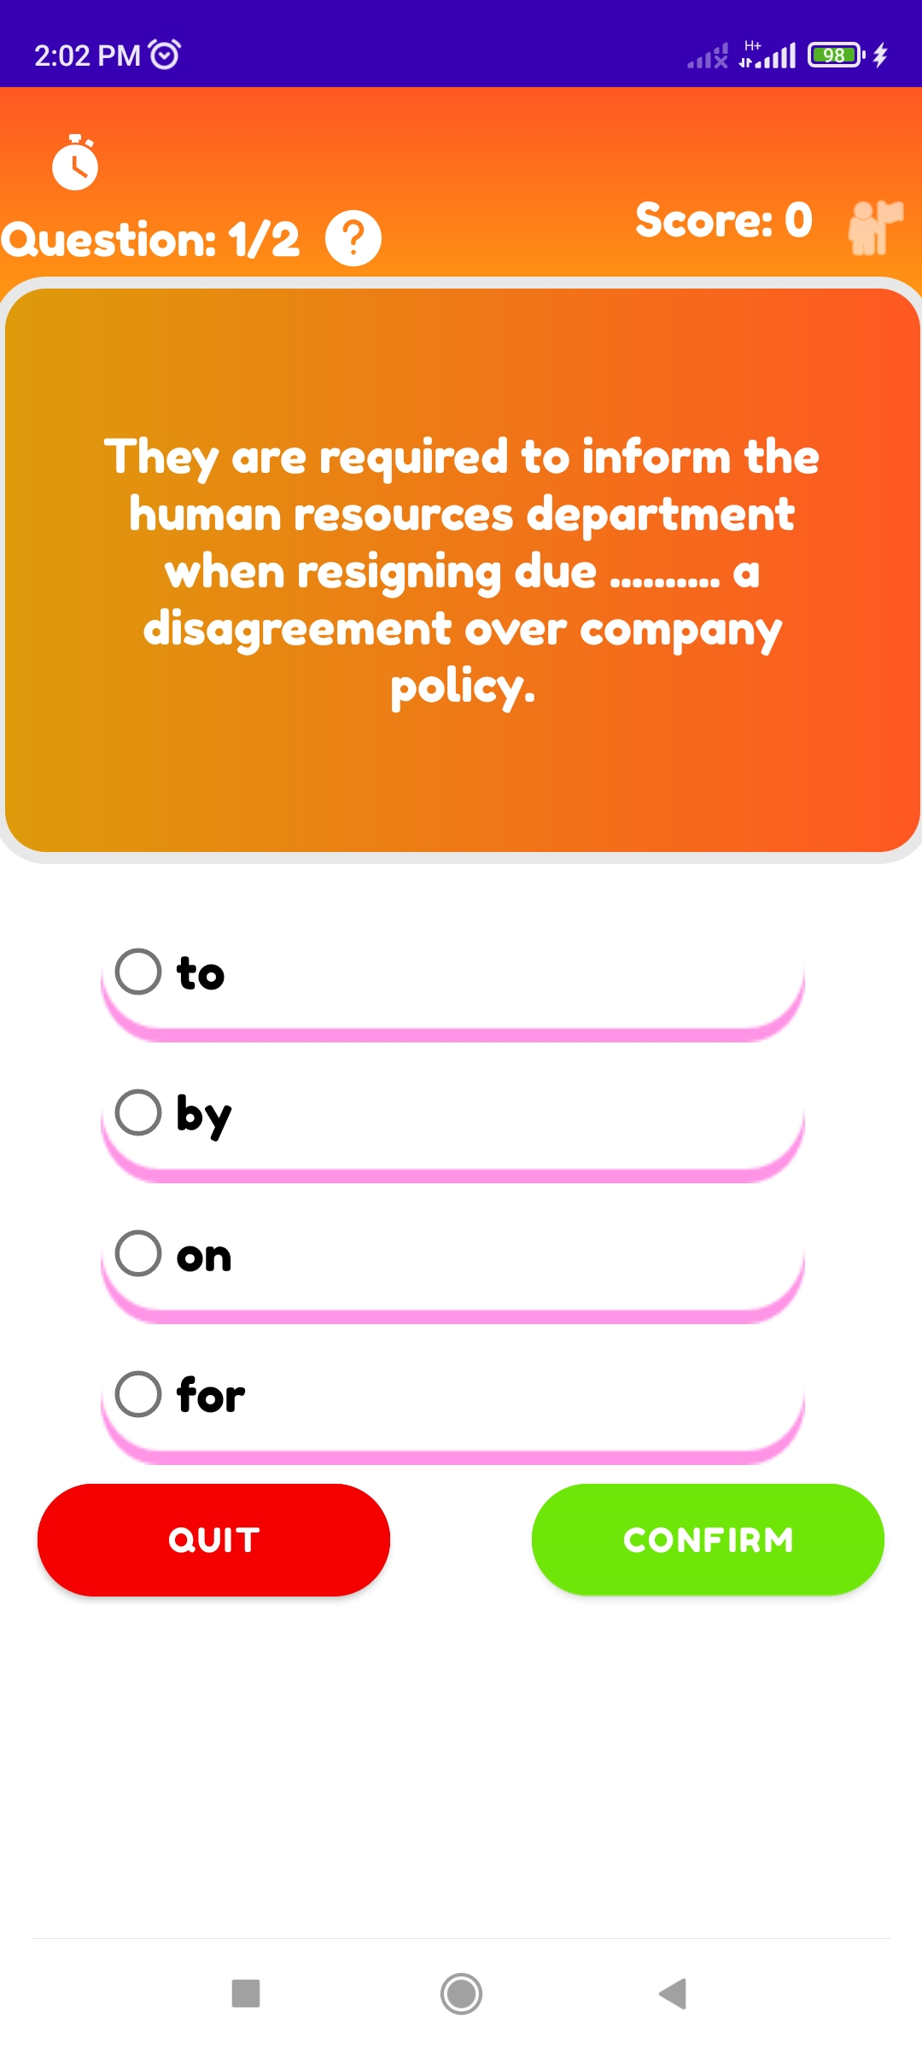
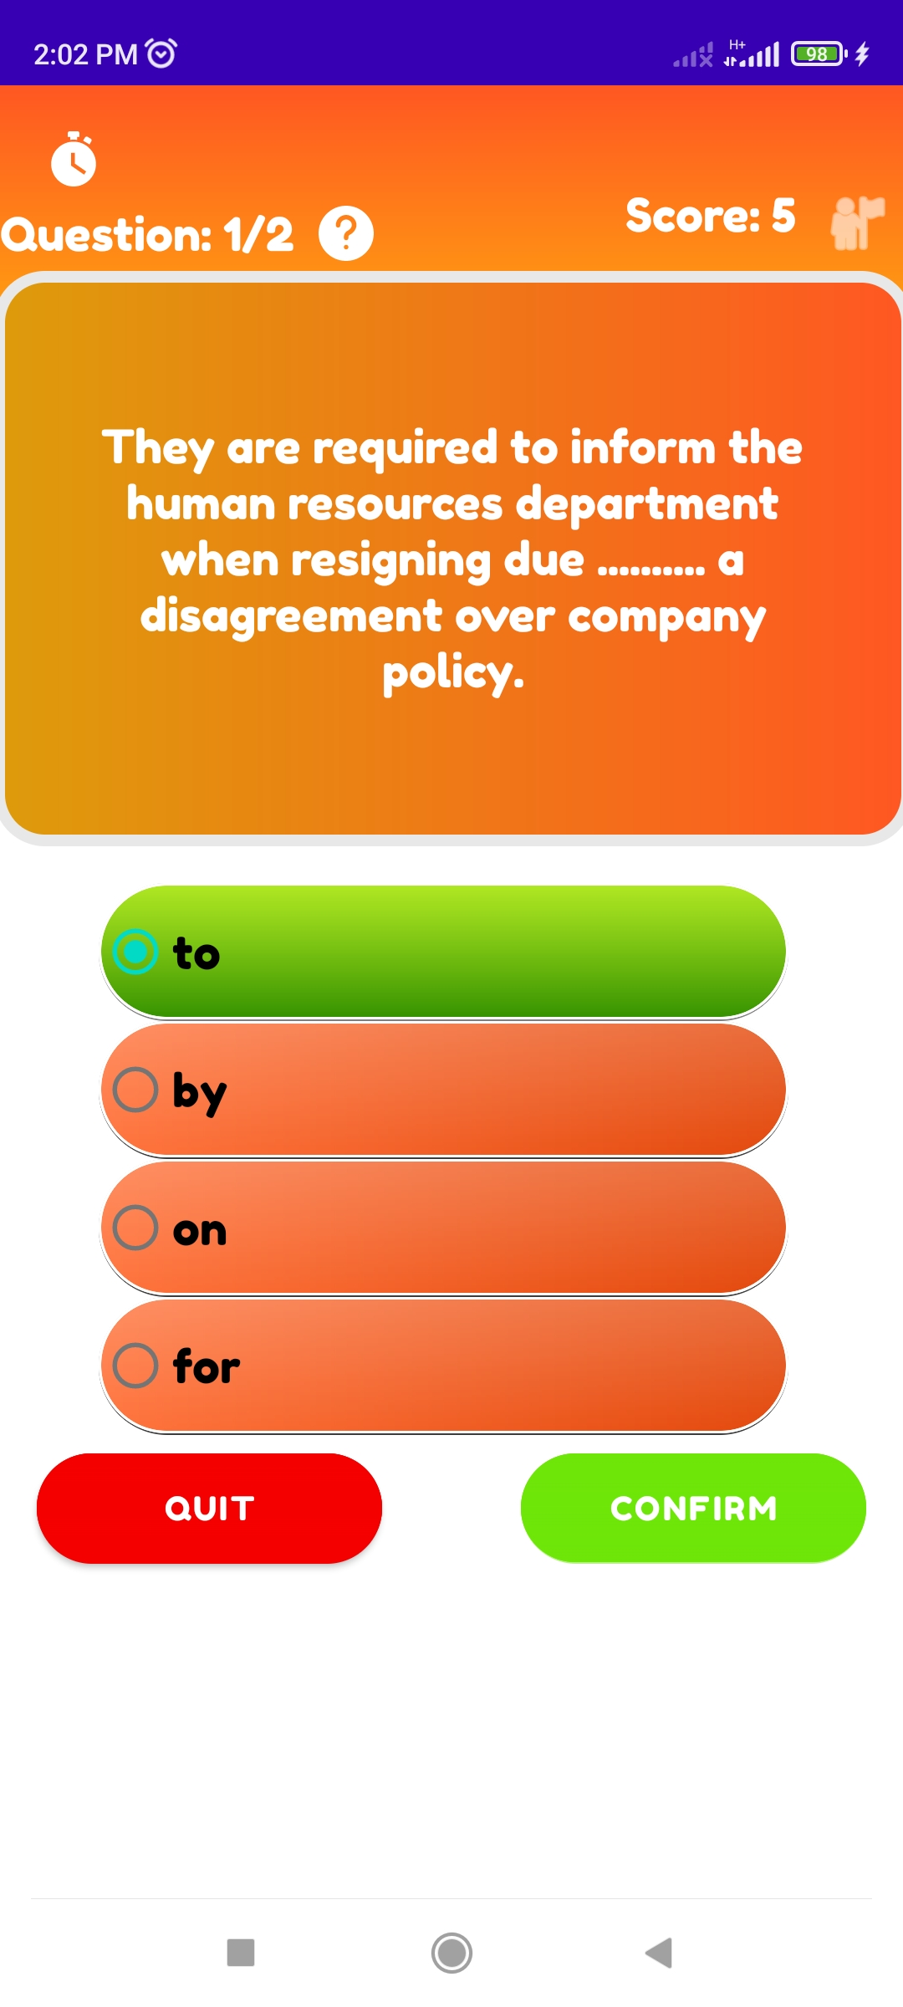
CHỨC NĂNG TRẮC NGHIỆM

Slide 11
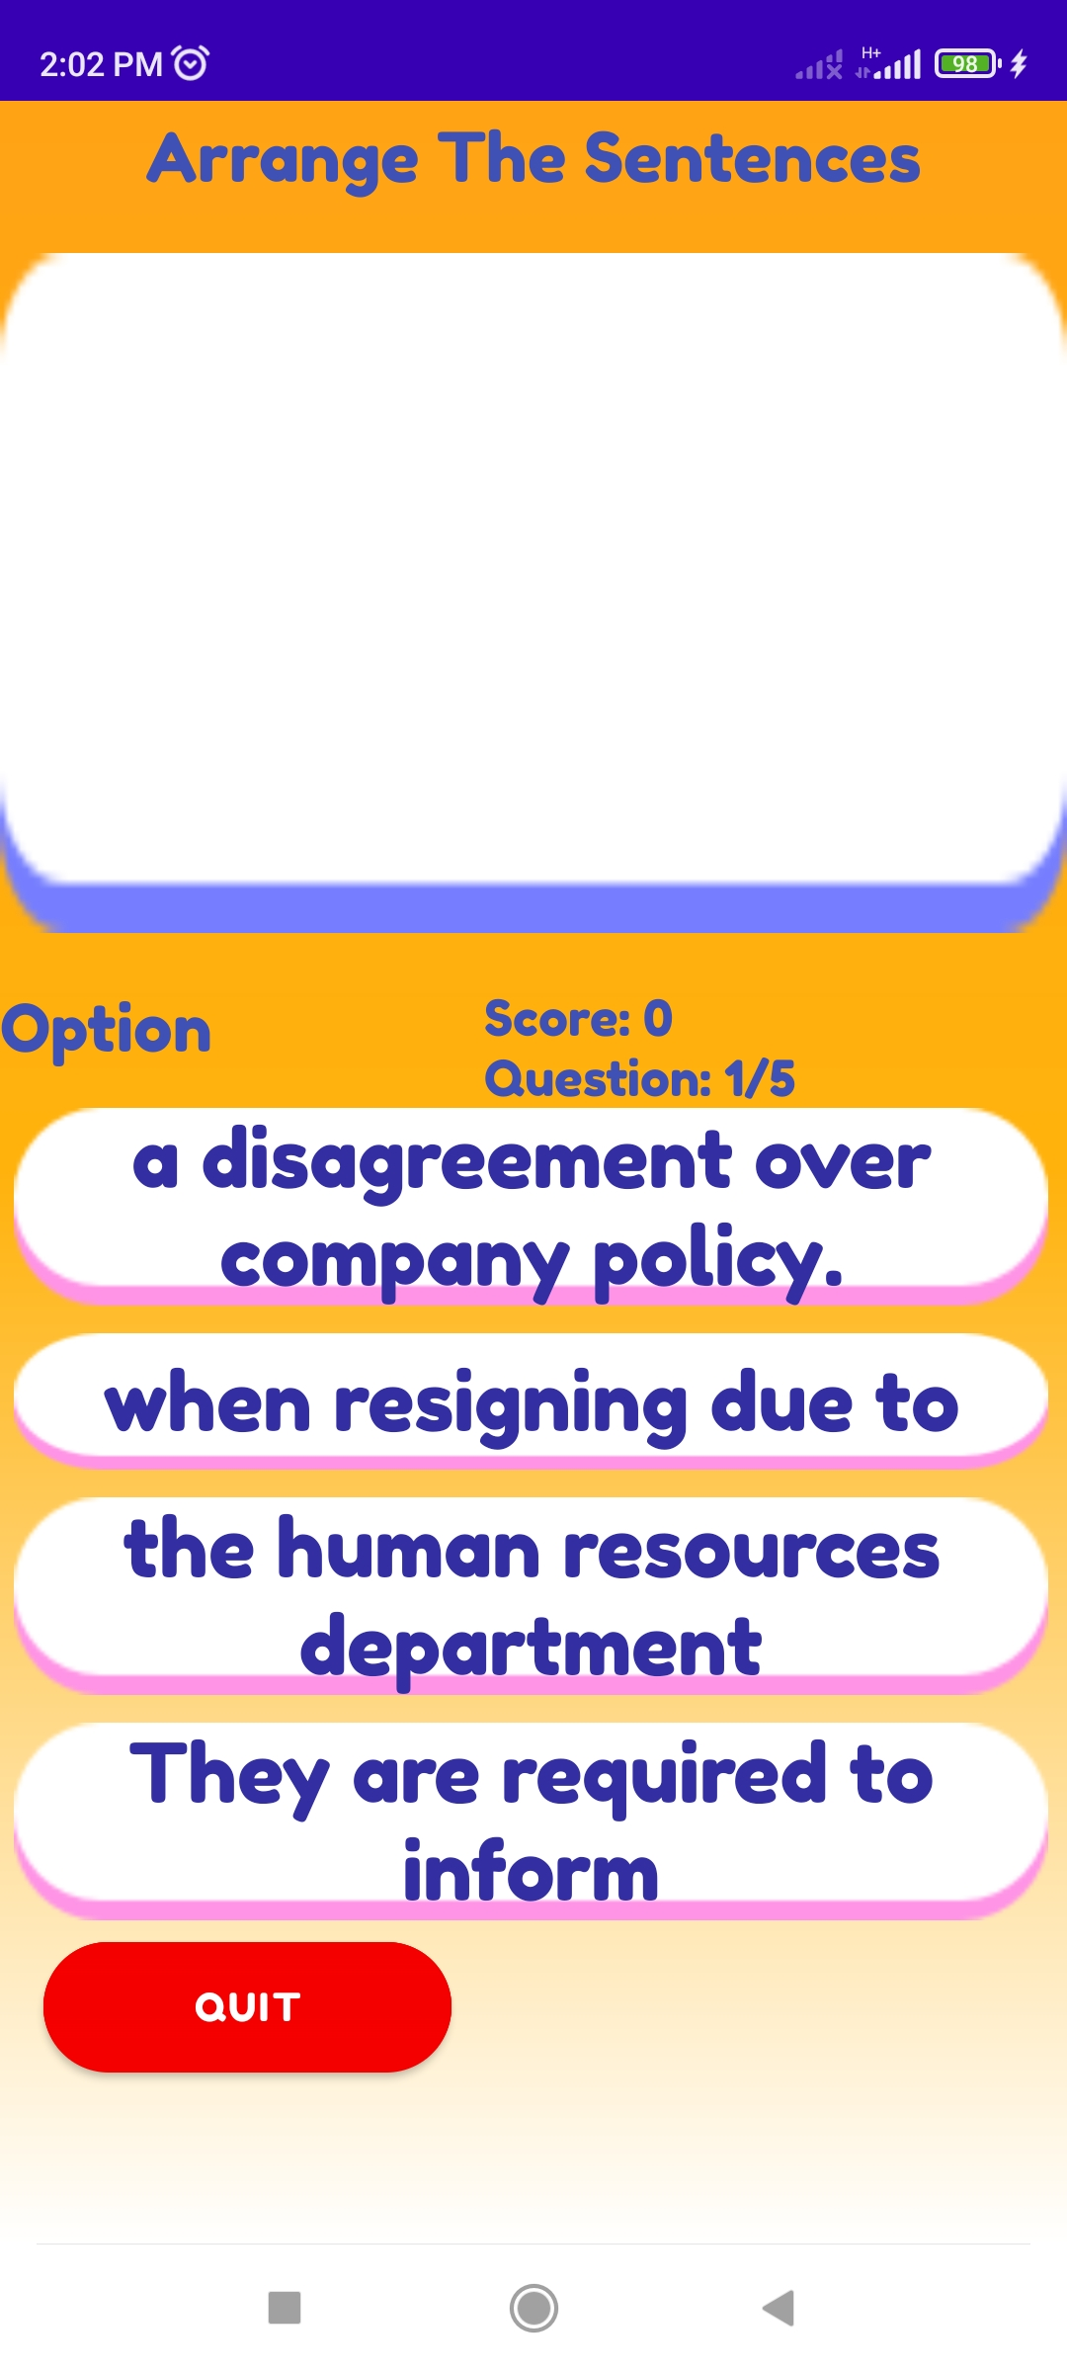
CHỨC NĂNG SẮP XẾP CÂU

Slide 12
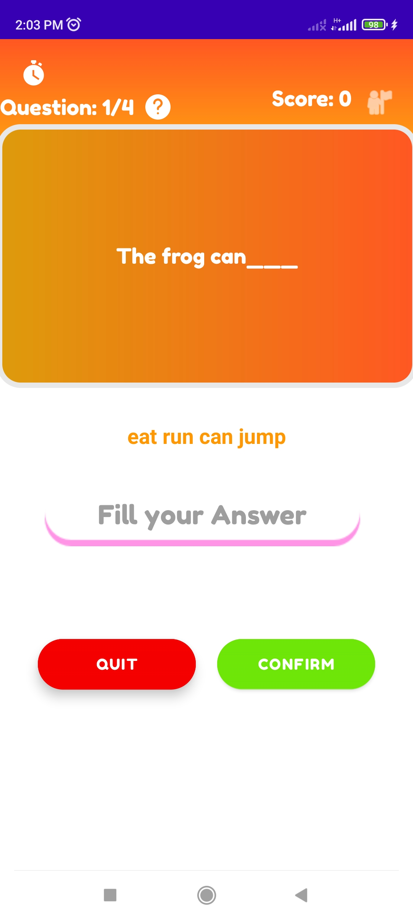
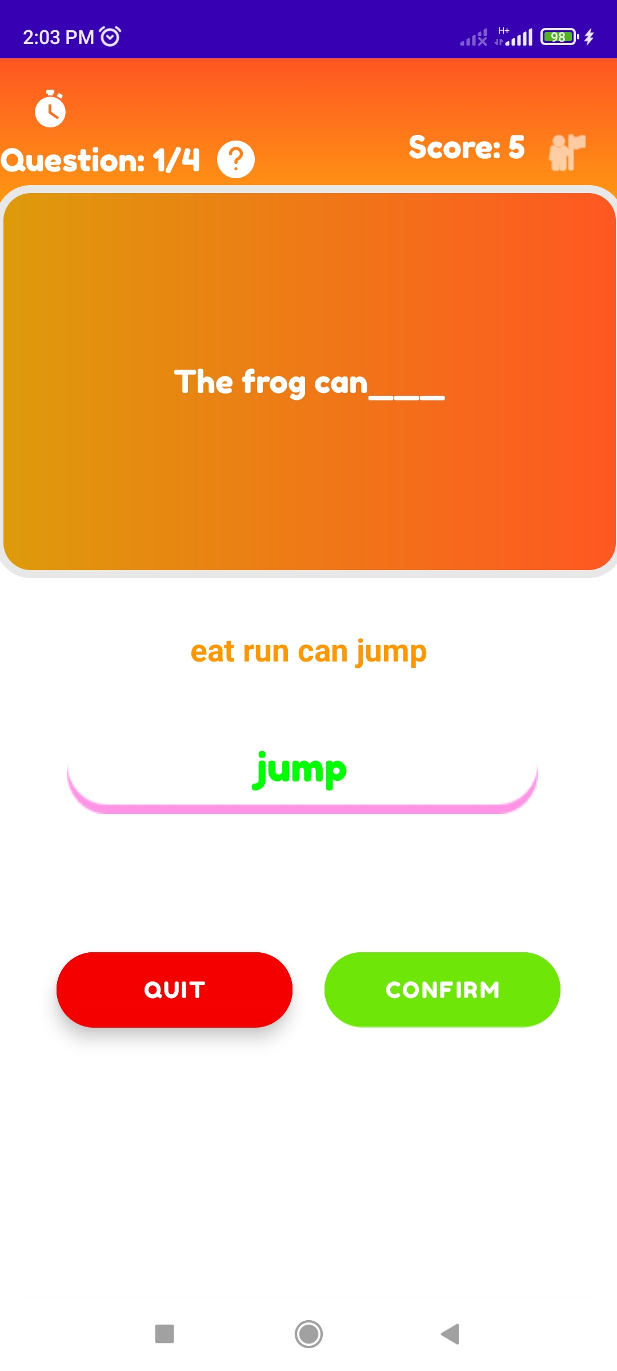
CHỨC NĂNG ĐIỀN KHUYẾT

Slide 13
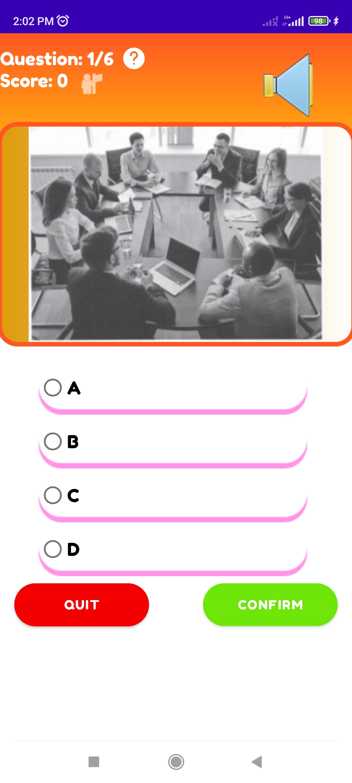
CHỨC NĂNG LUYỆN NGHE

Slide 14
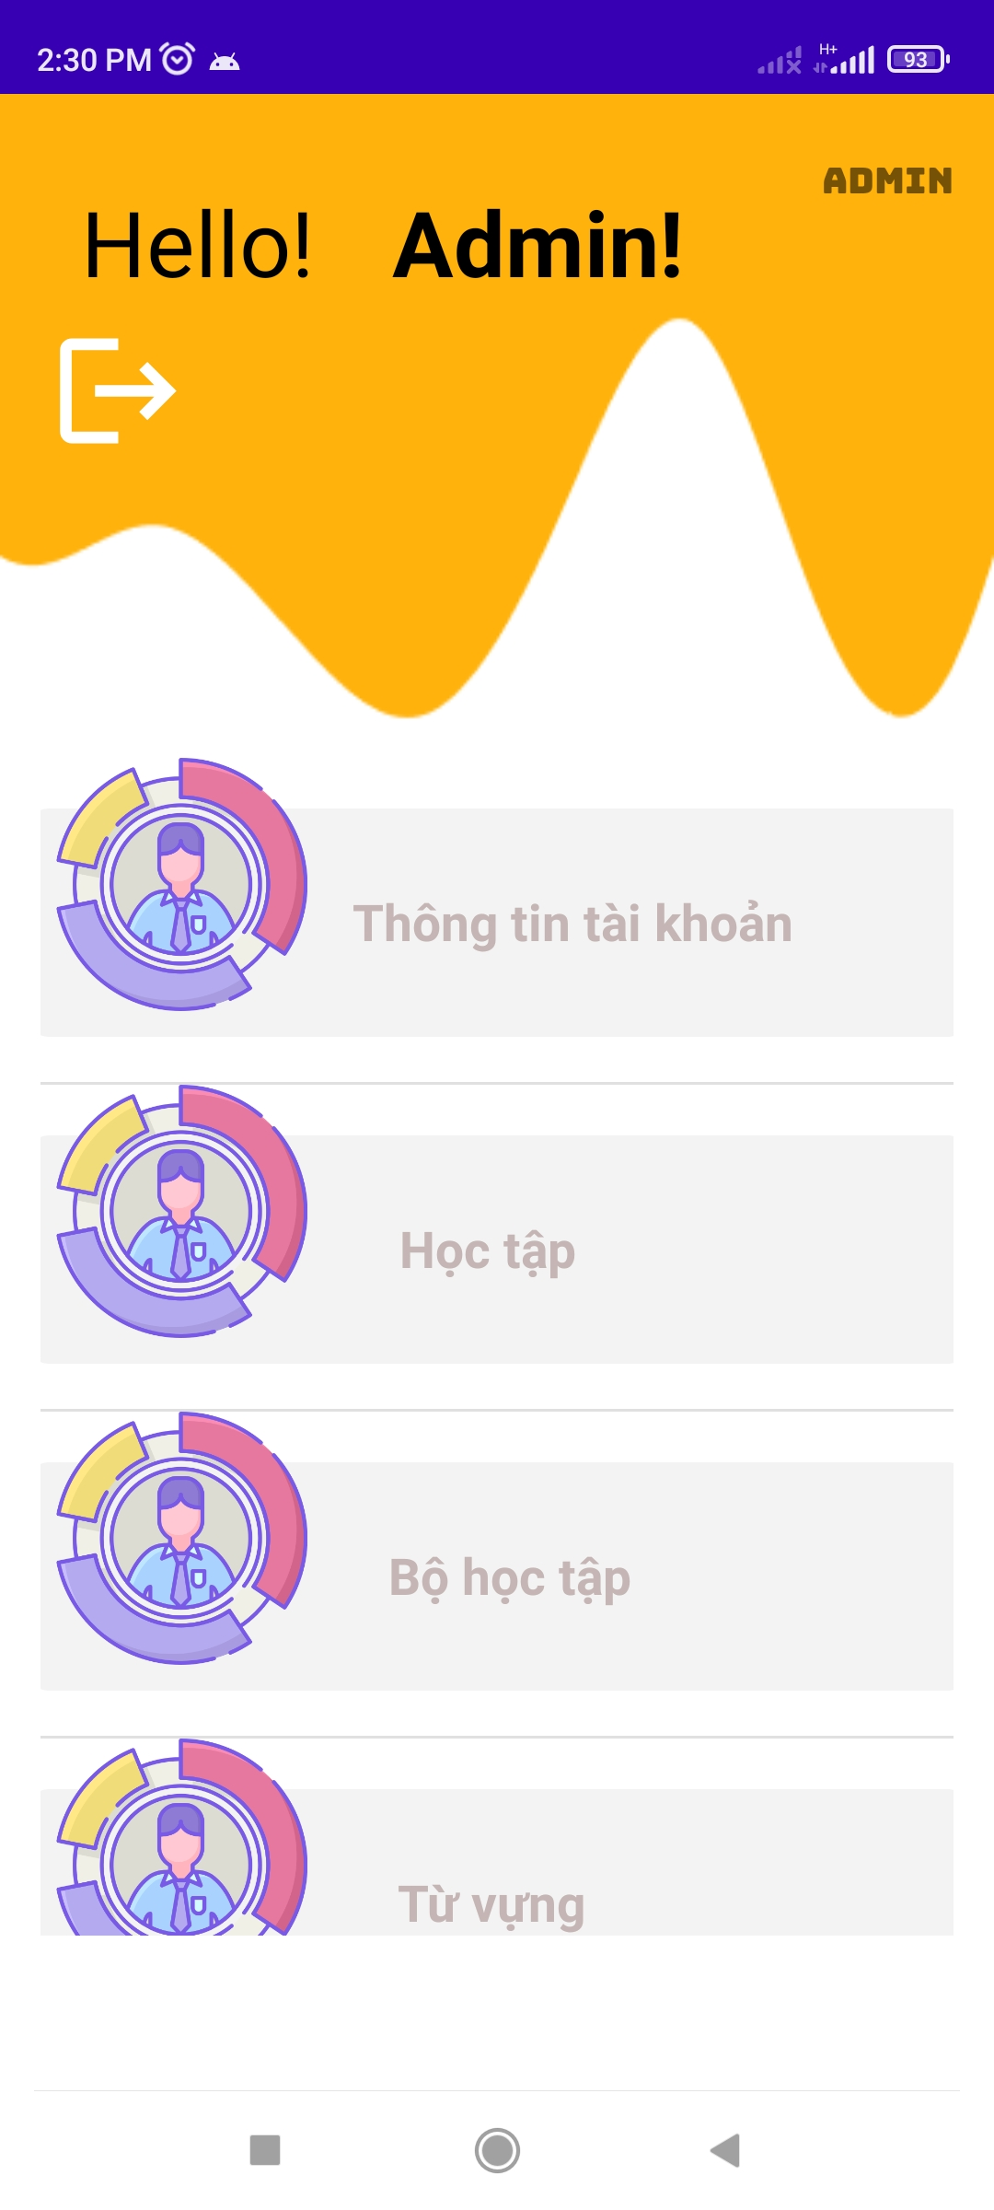
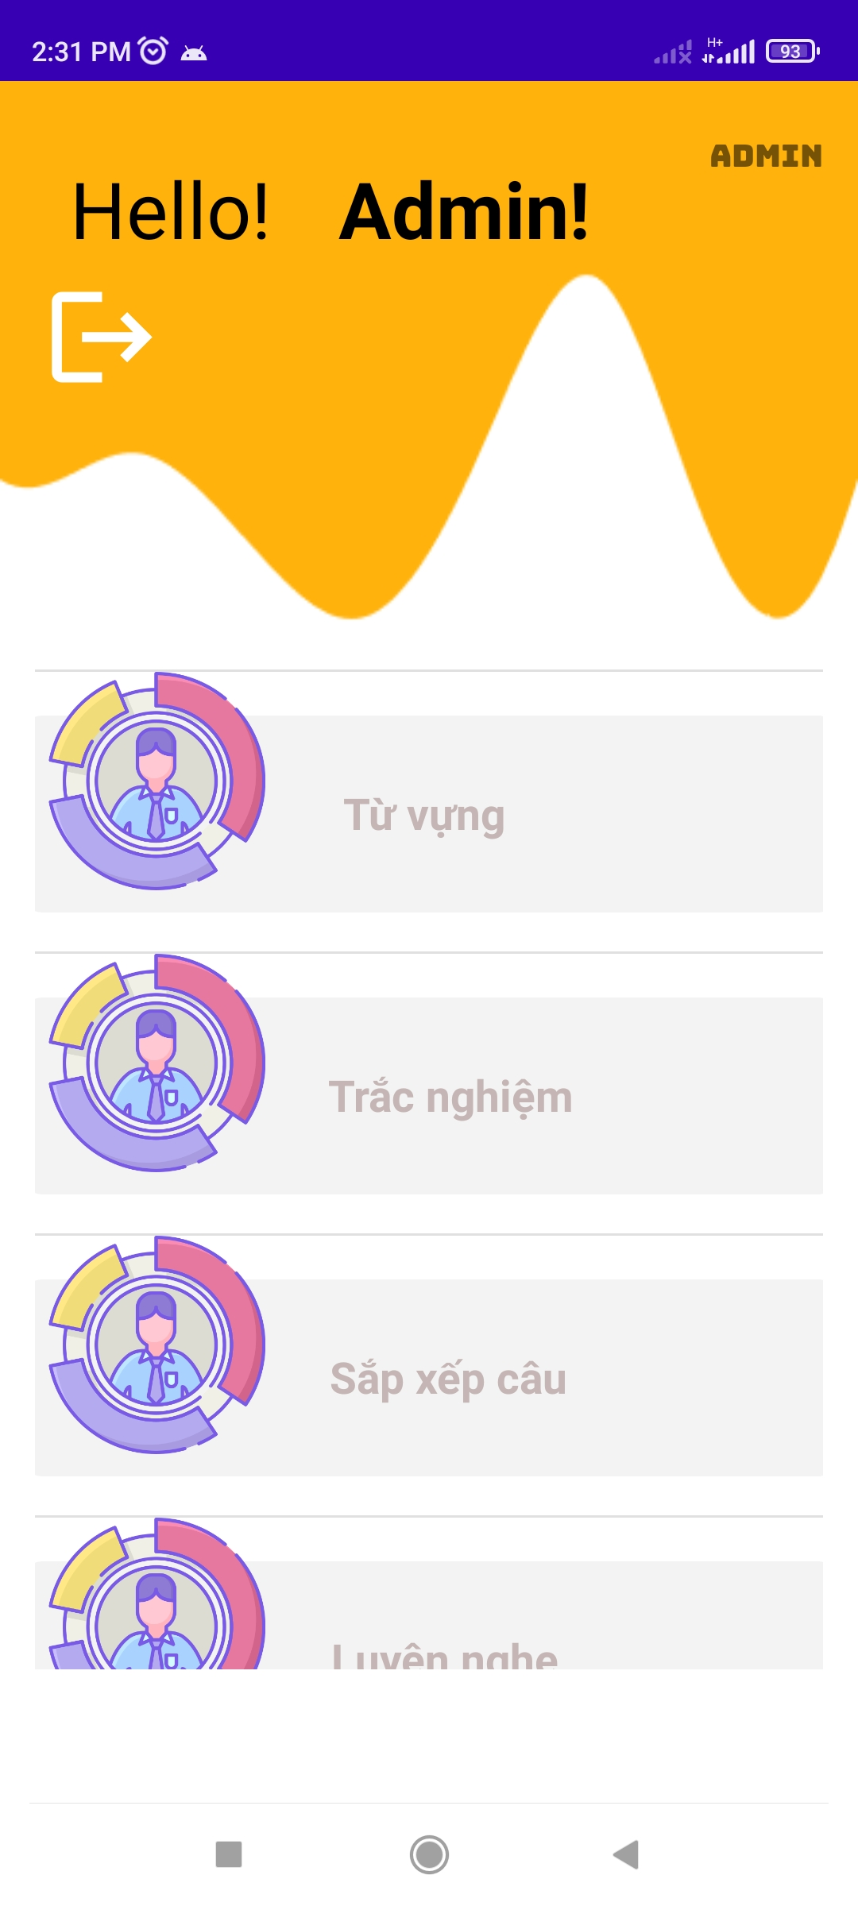
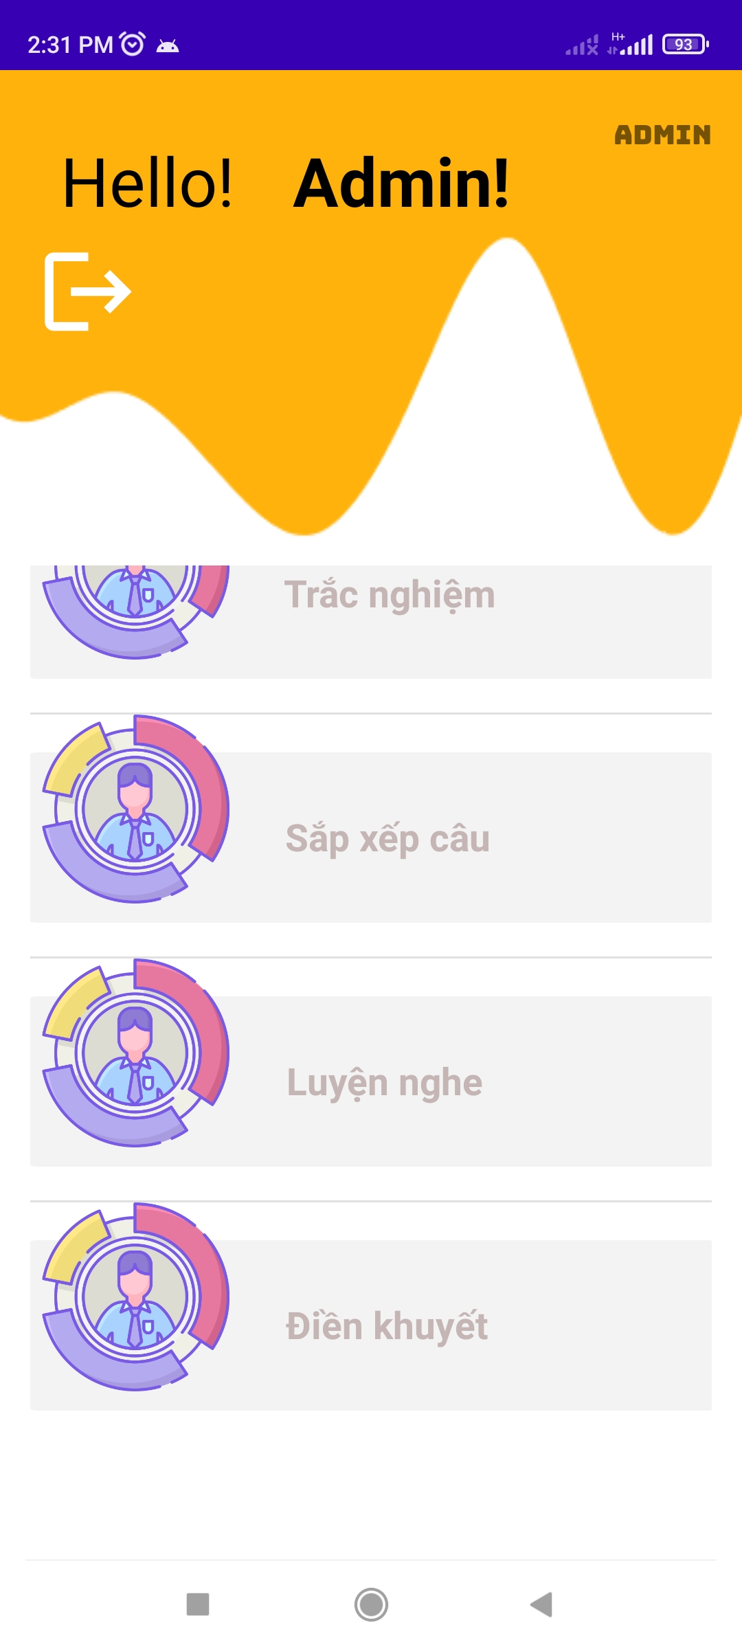
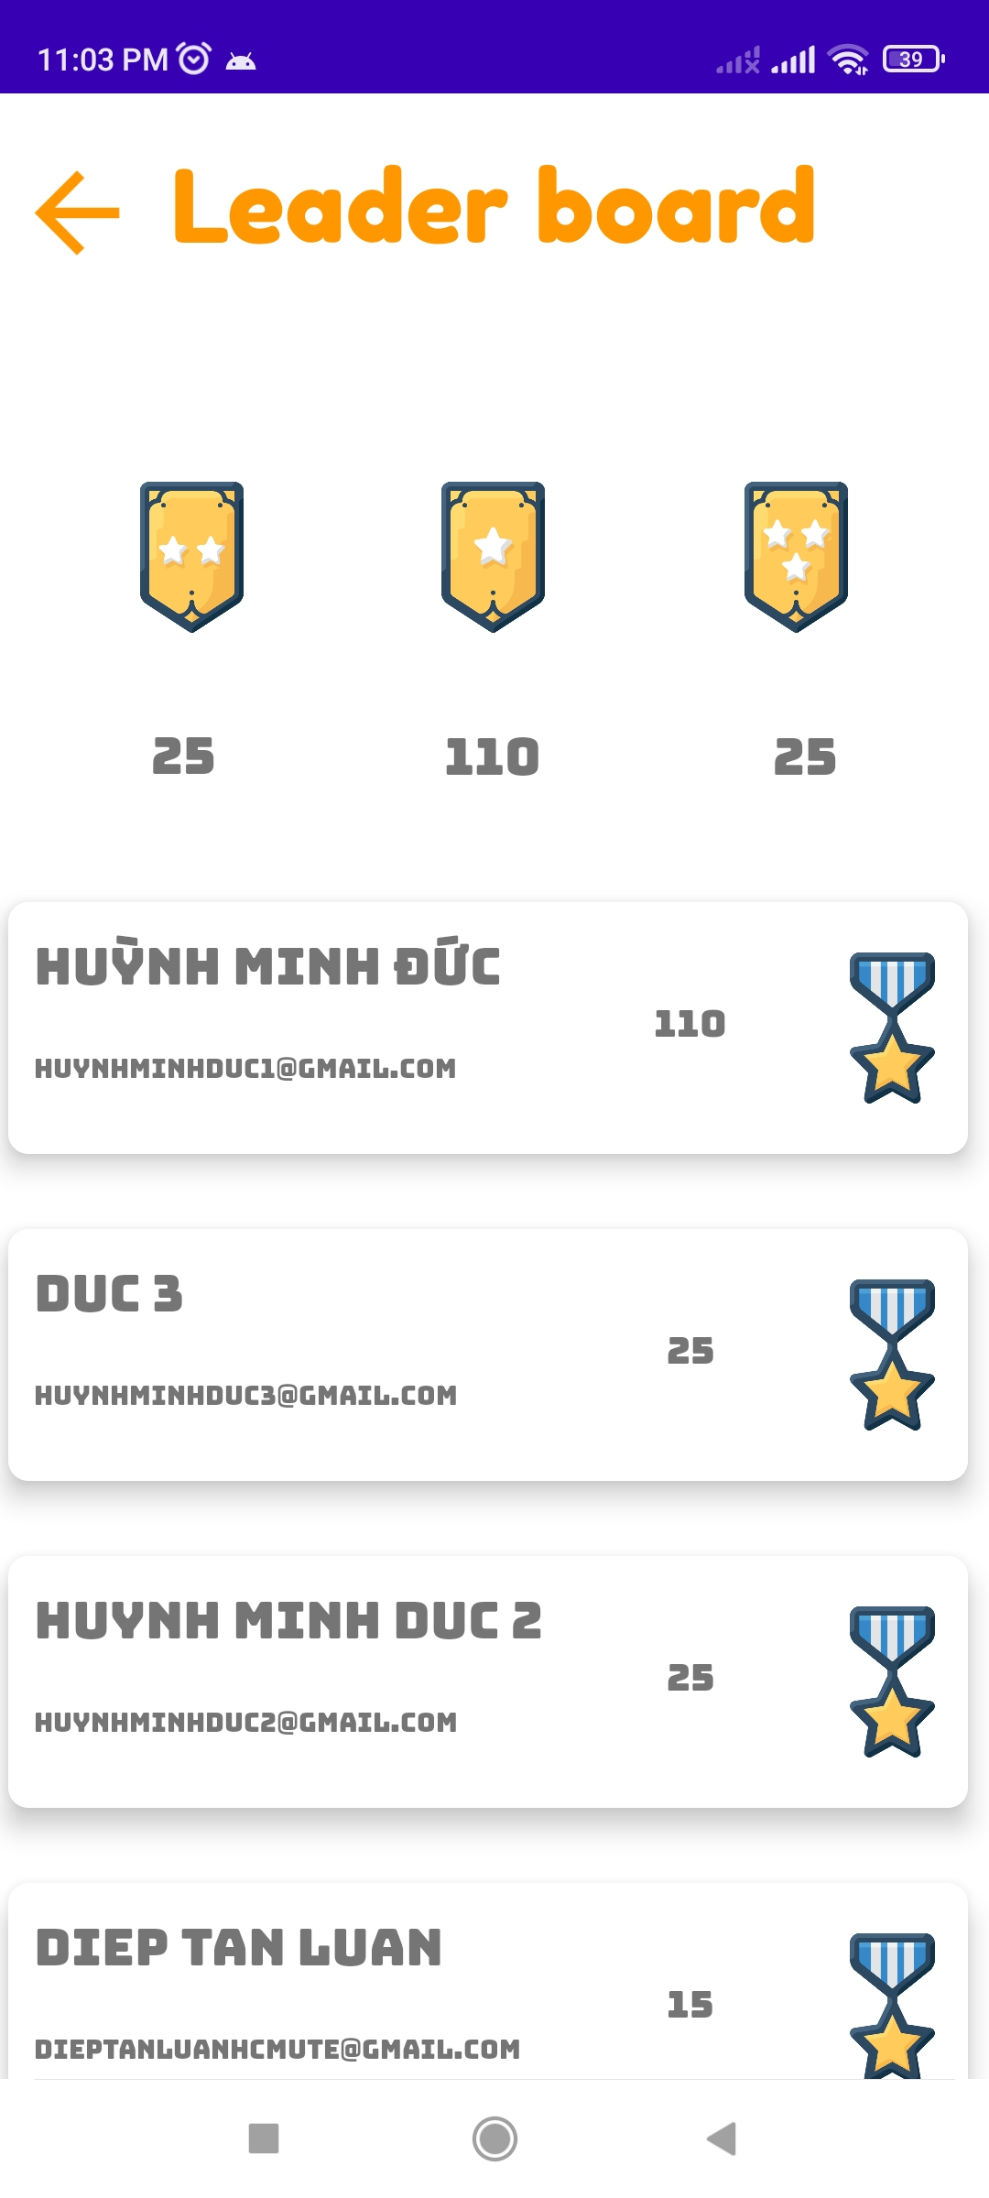
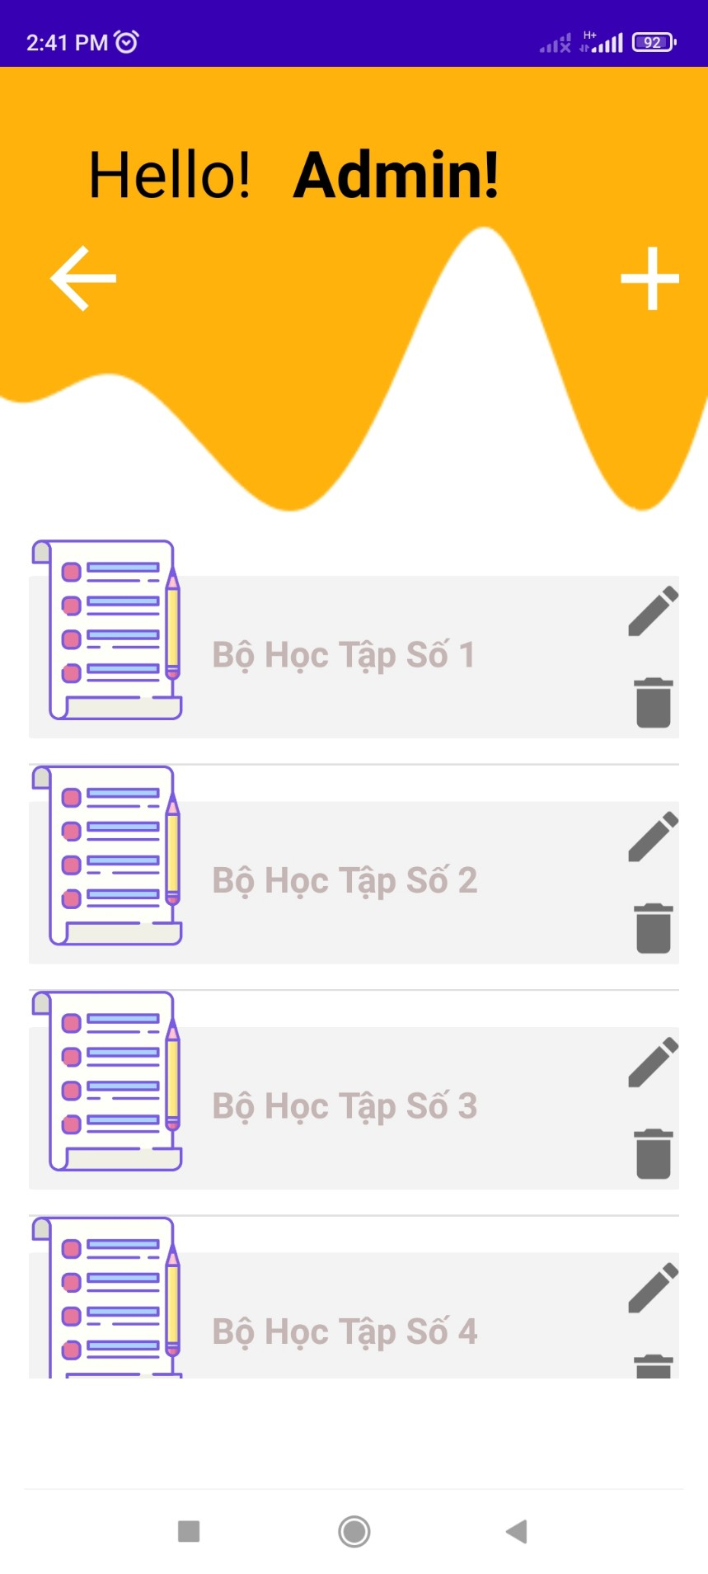
CHỨC NĂNG ADMIN

Slide 15
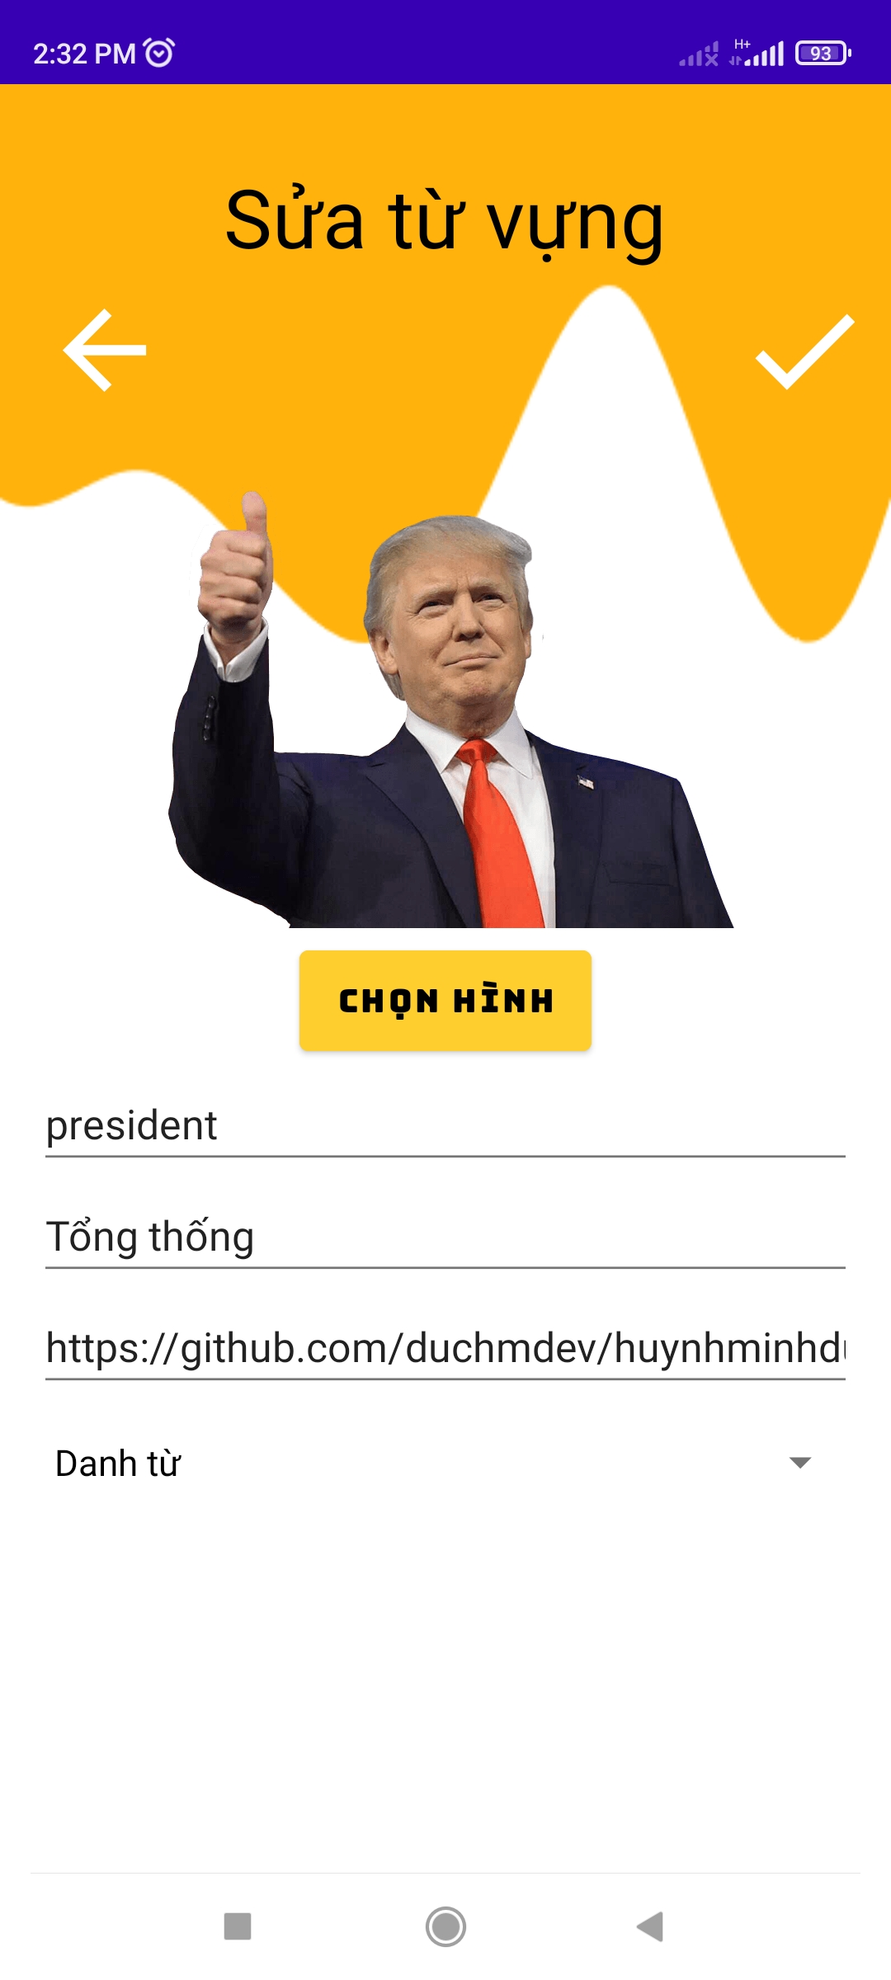
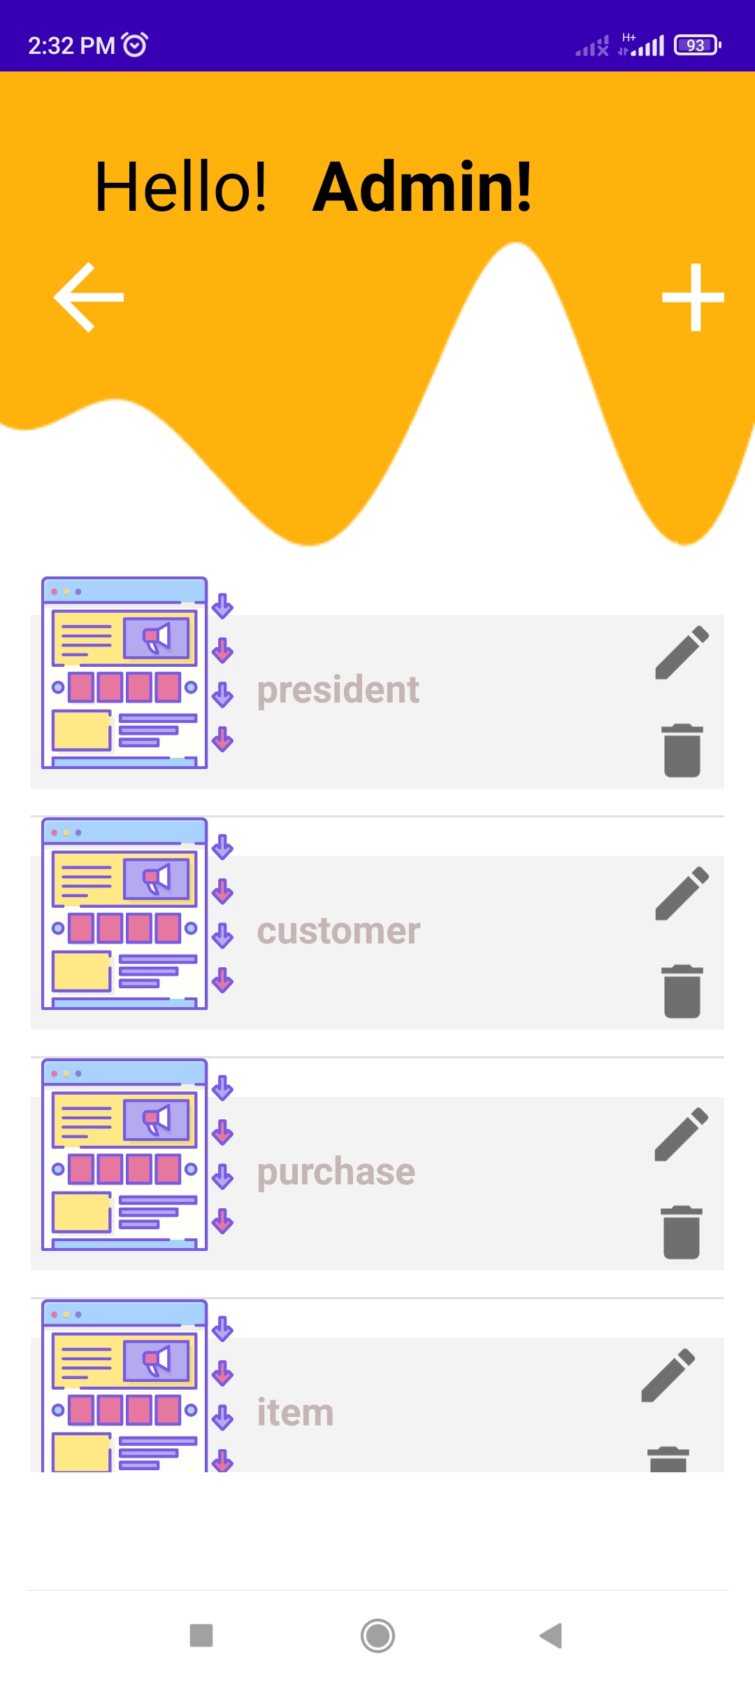
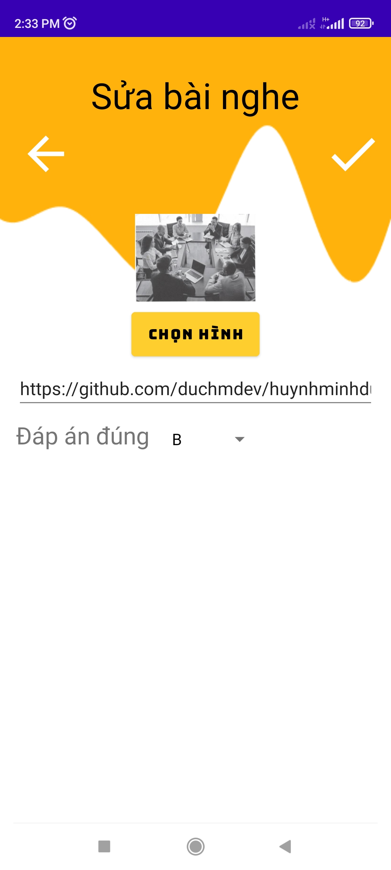
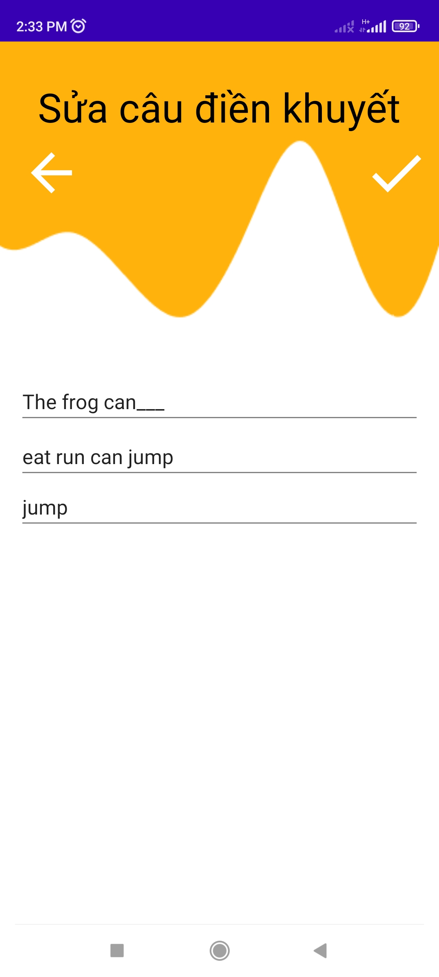
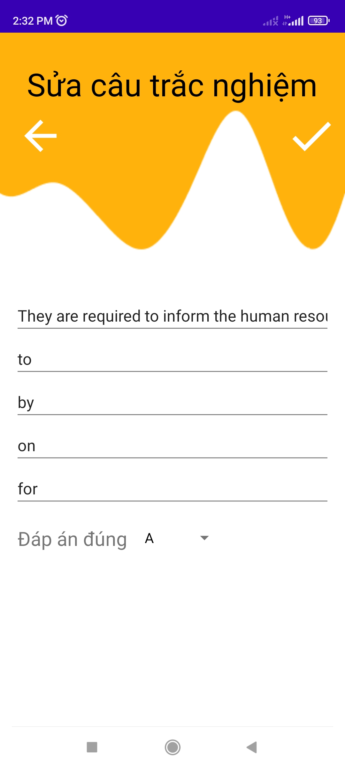
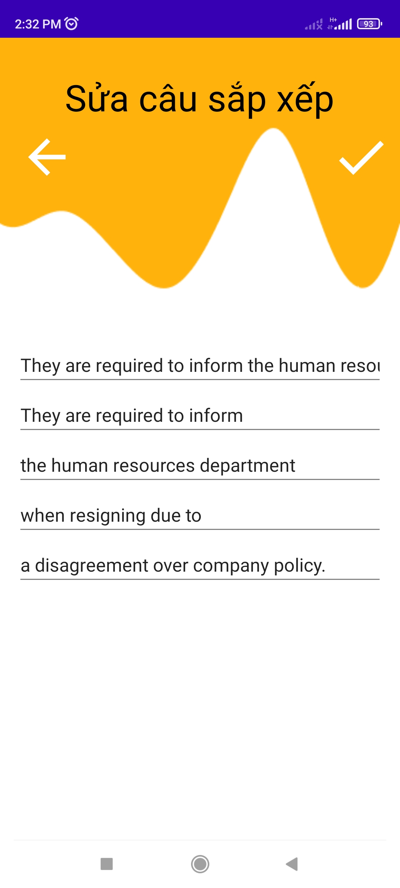
CHỨC NĂNG ADMIN

Slide 16
HƯỚNG PHÁT TRIỂN
- Tìm thêm nguồn tài liệu chuẩn TOEIC, chính thống.
- Phát triển thêm nhiều ngôn ngữ khác.
- Tìm kiếm nhà tài trợ để phát triển thêm về mảng marketing cho ứng dụng như tặng voucher cho các bạn đạt top cao, kích thích việc ôn luyện tiếng anh.
- Phát triển và tích hợp thêm công cụ dịch thuật vào ứng dụng như: dịch văn bản, dịch giọng nói, dịch tài liệu.

Slide 17
XIN CHÂN THÀNH CẢM ƠN

